Slide 1





Vous présentent

Slide 2

Présentation de l’offre Edge computing as a service
Edge for you, c’est quoi ?
Une offre packagée unifiant les compétences de CEOS & AramisGroup
Offre professionnelle alliant performance, sécurité & gouvernance

Slide 3
Présentation
CEOS FACILITY

Slide 4




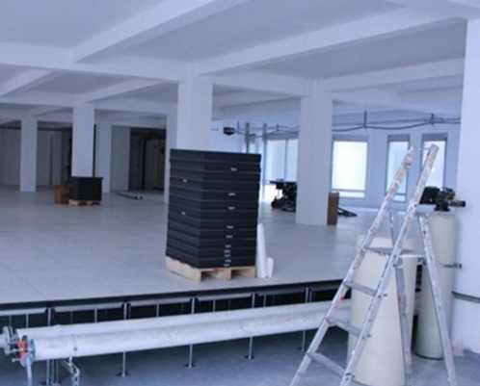
CEOS FACILITY : Qui sommes-nous ?
La gestion et l’exploitation des Data Centers nécessitent des expertises et des compétences bien spécifiques. C’est pourquoi la société CEOS Facility est un spécialiste dans le déploiement, l’optimisation des sites en exploitation ainsi que dans le suivi des infrastructures et des services.
Les ingénieurs, conducteurs de travaux, chefs d’équipe et techniciens CEOS-Facility composent une équipe pluridisciplinaire, spécialiste de l’ensemble des métiers et disciplines mobilisés dans les centres informatiques. Ces compétences nous permettent de répondre à l’ensemble des défis que représentent la réalisation et l’exploitation des DataCenters de dernière génération : efficacité, sécurité, disponibilité…
Notre objectif est d’accompagner nos clients pour déployer, maintenir et améliorer la performance de leurs installations pour une plus grande efficacité, disponibilité et sécurité de leurs données.

Slide 5
Présentation
AramisGroup

Slide 6










Au cœur de votre digitalisation
21 ans d’expérience
34 collaborateurs
+ 4 500 000 € de CA
5 activités
Notes:
Créée en 2001 par Philippe Boch, Aramis Group justifie aujourd’hui de 19 ans d’expériences dans le service et l’accompagnement aux entreprises. Notre structures comptent aujourd’hui 23 collaborateurs, répartis autour de 5 activités et nous avons réalisé en 2019 en CA de 3,3 M€.

Slide 7
Objectif et Enjeux
Notre objectif :
Vous proposer une offre « Edge computing as a service » en mutualisant nos forces
Proposer une offre cloud totalement hébergé en datacenter ou micro-datacenter directement chez vous
Une offre globale, un montant unique :
Hébergement
  Création de Mini datacenter chez vous
  Location d’espace en datacenter
Intégration matérielle
  Serveurs, Machines virtuelles
  Baies de stockage, switch…
Offre Telecom & réseaux
  Internet, transit IP, Fibre
  Réseaux : MPLS, SDWan
Services Managés
  Rôles VM…
Sécurité
  Routeur / Firewall, antispam, antivirus
  Sauvegarde Beemo
Infogérance

Slide 8
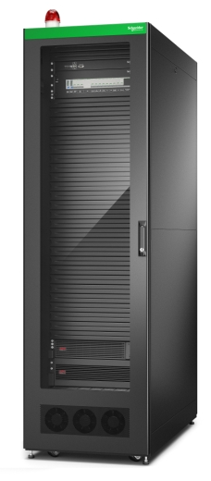





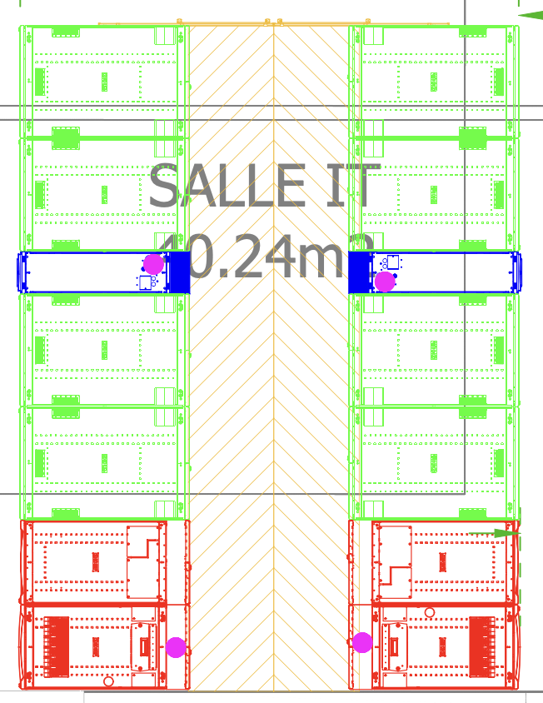




Présentation de l’offre Edge for you
Hébergement
Private Edge infrastructure
Networking
Services
Micro-Datacenter
Solution packagée d’une puissance de 1,5 kW à 7 kW
Service Provider
Serveurs
Virtualisation
Stockage
Internet service provider
Liaison Internet Fibres…
Transit IP
Network
LAN, WAN
SDWAN
MPLS
Services technologiques Edge pour réussir votre transformation digitale
Audit
Sécurité
Sauvegarde
Infogérance
Solution Datacenter

Slide 9
Présentation détaillée
Edge for you

Slide 10

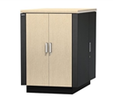
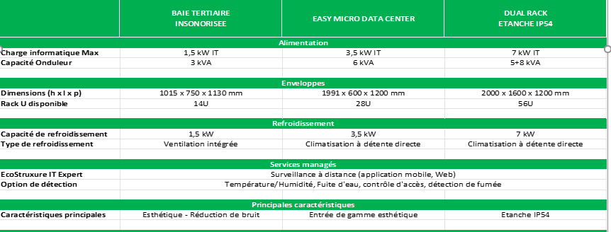
Solution Micro-DataCenter

Slide 11
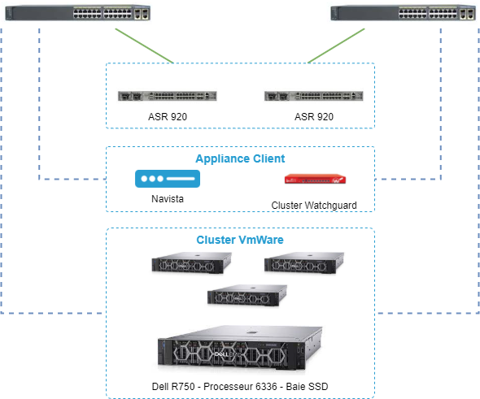
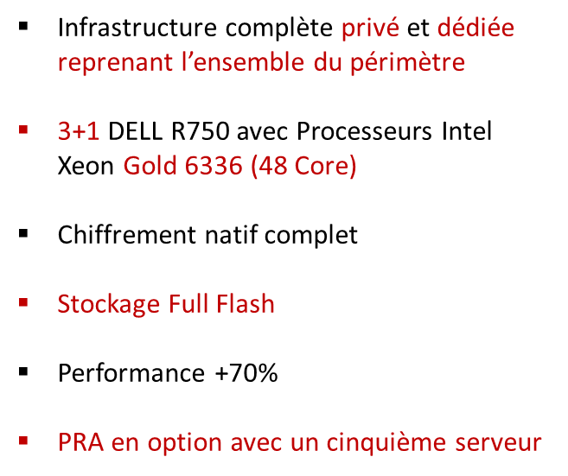
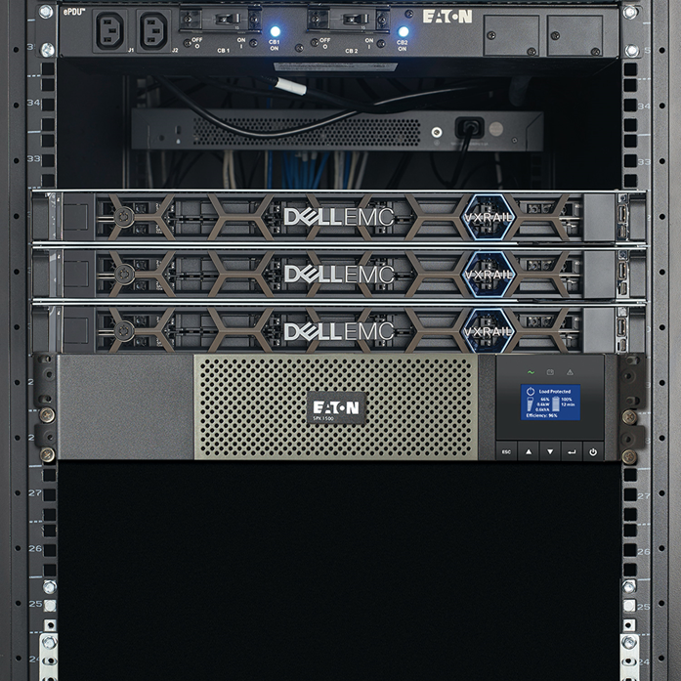
TECHNOLOGIES & SERVICES – Exemple d’Infrastructure
Fourniture de « compute » privé dédié
Cluster privé VMware composé de 4 nœuds
Evolutivité de la plateforme par ajout de nœuds supplémentaires

Slide 12
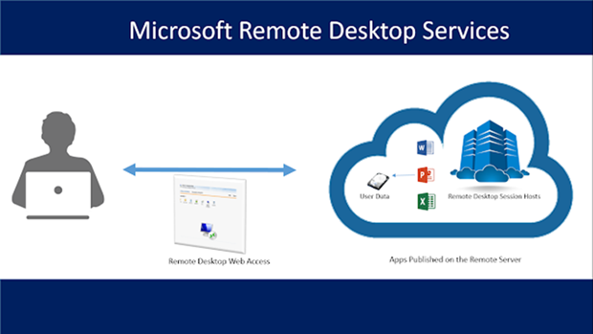





Technologies et Services – Infrastructure Cloud
Infrastructure Systèmes | services proposés :
Messagerie Exchange
Virtualisation VMWare
Annuaire LDAP Active Directory
Partage de Fichiers
Gestionnaire d’impression
Antivirus F-SECURE
Infrastructure RDS/TSE (en cas d’urgence)
Applications métiers
Sauvegarde VEEAM et BEEMO

Slide 13
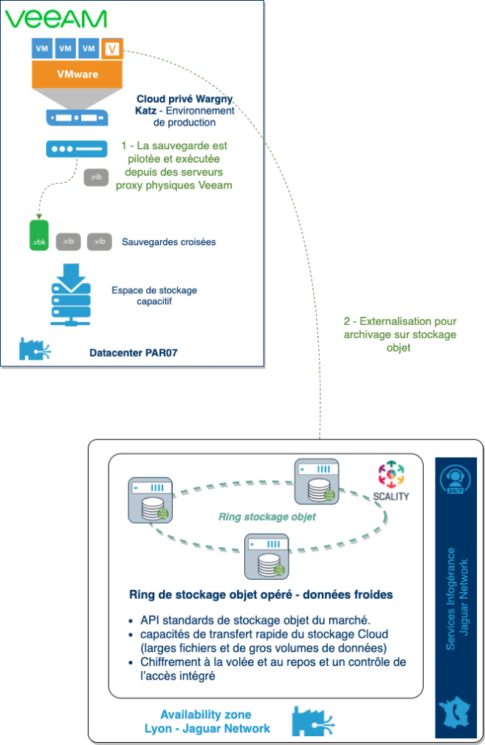
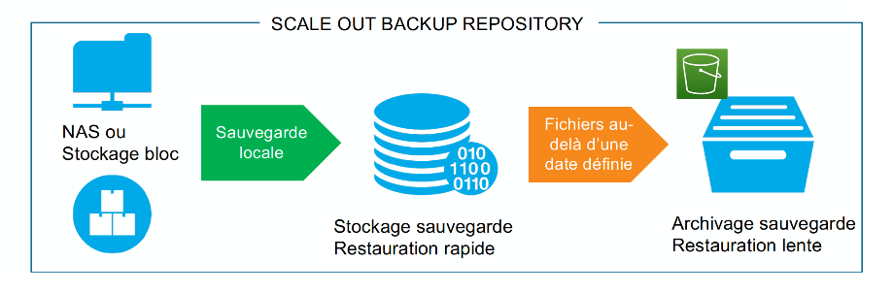
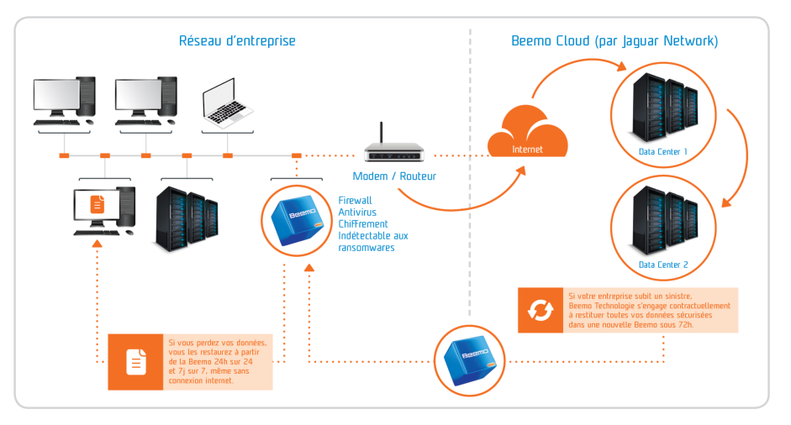
Technologies et Services - Sauvegarde
  Application des politiques de sauvegardes demandées
  Veeam Backup Enterprise : SQL Server, Microsoft Active Directory
  Architecture externalisée sur un stockage physique capacitif
  Evolution des polices possibles
  Réplication dans un datacenter
  Surveillance et monitoring des sauvegardes
  Sauvegarde supplémentaire via la BEEMO

Slide 14
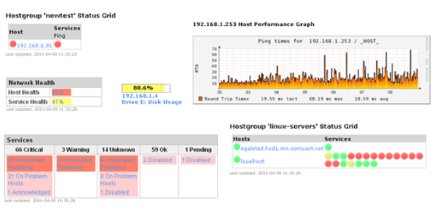

Technologies et Services – Accompagnement et Infogérance
Offre de service pour la maintenance de vos matériels et logiciels (serveurs, équipements réseaux, sécurité et postes de travail) :
  La présence sur site
  La télémaintenance
  La supervision de votre infrastructure
  L’assistance téléphonique
  La documentation
  Le conseil
  Optionnel
  L’accès à l’astreinte 7/7

